Slide 1
Supervised Sentiment Analysis

Slide 2
環境構築編
https://github.com/cgpotts/cs224u/blob/master/setup.ipynb の案内に従う
基本的には以下の手順。
Anaconda で仮想環境を準備。
“git clone https://github.com/cgpotts/cs224u” でコードを持ってくる。
コードにある requirements.txt から必要なライブラリを導入
PyTorch と TensorFlow を導入
注意点(というほどでもない)
GPU を使いたい場合はあらかじめCUDA を用意しておいてね!
紹介実行時は NLTK がデータを持っていないので、”nltk.download()” しておく
sst_01_overview.ipynb にある “the course data” のリンクは切れている。
(setup.ipynb に記載のリンクを参照すること)
Tree の可視化には ghostscript の導入が必要
Notes:
conda install -c conda-forge ghostscript

Slide 3
(自分用のメモ) sst.experiment の責務
データセットの分割 (“train” と “assess” に分割する)
学習の実施 (引数”train_func” に与えられた関数を用いて)
予測 (“assess” データに対して)
classification_report を表示する。
[返り値]: 使用したモデル、データ、評価指標、結果
Notes:
Phi … feature function を意味する。

Slide 4
(自分用のメモ) エラー解析のやり方
“find_errors” 関数を用いて誤分類されたデータの詳細を確認する。
find_errors 関数の責務
下記の情報を DataFrame として返す
assess データ(rawデータ, `nltk.Tree` objects が入ってる)
Notes:
Phi … feature function を意味する。

Slide 5
宿題の目的
以下の開発サイクルを身に着ける。
feature function を定義する。
特徴量抽出関数を評価してみる。
複数の特徴量抽出関数を比較してみる。(Wilcoxon or McNemar)
1-3 を繰り返し実施して、ハイパラ調整と評価を繰り返す。
dev セットを用いて厳密な評価を実施する。
問題は全部で4問(Bake-off は除く)

Slide 6
問1: Socher らの NaiveBayes baseline を再現せよ
やったこと
Feature fucntion “bigrams_phi” の実装
関数 “fit_nb_classifier”の実装
これは skleanr の NB のラッパー
dev セットに対しての評価 (sst.experiment を実行)

Slide 7
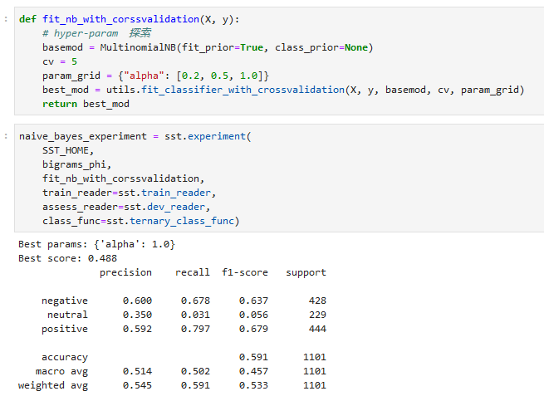
問1: Socher らの NaiveBayes baseline を再現せよ

Slide 8
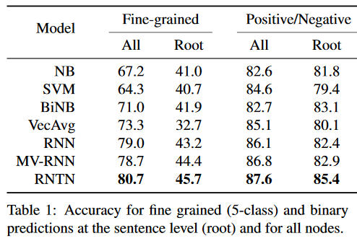
問1: Socher らの NaiveBayes baseline を再現せよ
実験で得た結果
Socher らの結果 (Accuracy)
Notes:
Socher らの NB つよくない?

Slide 9
問2: Sentiment words alone
やったこと
NLTK経由で使える”Opinion Lexicon” を触ってみる。
Feature function “op_unigrams” の実装
Feature function の評価
McNemar 検定を用いた比較

Slide 10
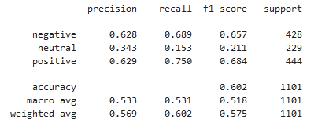
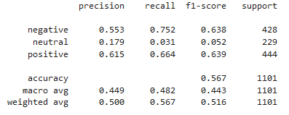
問2: Sentiment words alone
McNemar 検定を用いた比較
P-value: 0.02
Baseline
Lexicon で絞った場合
考えられること:
Lexcion による絞り込みはイマイチ?
Neutral のLexicon も使ってみないと何とも言えない
Notes:
Positive/Negative Lexicon にある単語のみで filter しているのだから、neutral が下がっているのは妥当だよね。
案外時間がかかるので McNemar 検定を採用
(といっても1試行40秒くらいではあるが…)
帰無仮説: 「Baseline のみ不正解」、「Lexicon のみで不正解」 の間に差がない
考えられること:
Lexcion による絞り込みはイマイチ?
Neutral のLexicon も使ってみないと何とも言えない

Slide 11
問3: A more powerful vector-summing baseline
やったこと: Neural Network による予測の精度を確認。
(3-fold cross validation で検証してみた。)
Hyper-parameter の構成
Hidden dim: [50, 100, 200]
Activation func: [Tanh, ReLU]
その他の設定
特徴抽出関数: unigrams_phi
参考情報: 全6パターンの実行に42分程度かかる

Slide 12
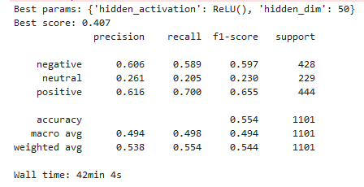
問3: A more powerful vector-summing baseline
提示された設定の組み合わせでは、活性化関数: ReLU, 次元: 50 が最も性能が良かったらしい (validation data に対して)

Slide 13
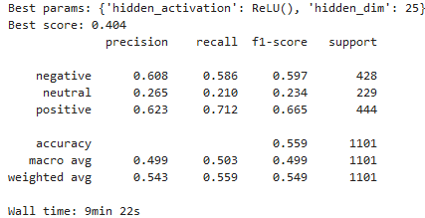
問3: A more powerful vector-summing baseline
もう少し検証してみた。
Hyper-parameter の構成
Hidden dim: [10, 25]
Activation func: [ReLU]
Notebookを参照
10 でも 50でも変わらなそう
→ 特徴抽出関数を
unigram にしたせいでは??

Slide 14
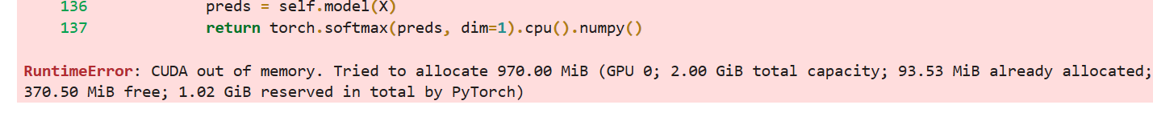
問3: A more powerful vector-summing baseline
特徴量抽出関数: bigrams_phi
(3-fold cross validation で検証してみた。)
Hyper-parameter の構成
Hidden dim: [50, 100, 200]
Activation func: [Tanh, ReLU]
現在計算中
(途中で落ちてた)

Slide 15
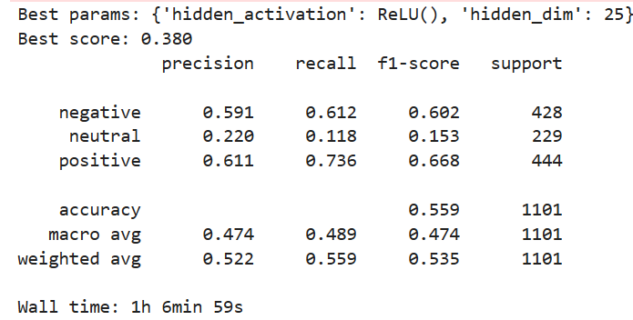
問3: A more powerful vector-summing baseline
特徴量抽出関数: bigrams_phi
(3-fold cross validation で検証してみた。)
Hyper-parameter の構成
Hidden dim: [10, 25]
Activation func: [ReLU]

Slide 16
個人的に考えた注意事項
結果を適宜 joblib.dump() しておこう。
N-gram の計算が結構重い。
(GPU を使うとき) メモリのサイズに注意しよう!

Slide 17
問4: Your original system
君だけのモデルを作ろう!!
対象とする問題: SST ternary problem
２日じゃ終わらんかった
(ごめん)

